Slide 1
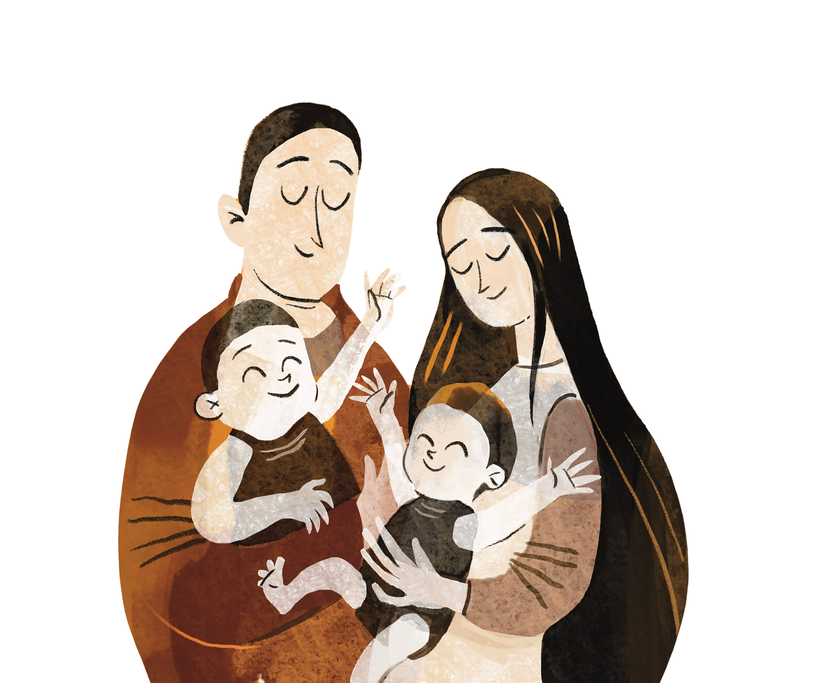


İZMİR İL MİLLİ EĞİTİM MÜDÜRLÜĞÜ
Anne Baba Tutumları ve Aile İçi İletişimi Geliştirme
Veli Eğitimi

Slide 2

Anne Baba Tutumları: Çocuğunuzun Geleceğini Şekillendiren Güç
  Çocuk yetiştirmek, hayatın en zorlu ve en ödüllendirici görevlerinden biridir. Bu yolculukta, anne babaların tutumları çocuklarının gelişimini derinlemesine etkiler. Anne baba tutumları, çocuğun kişilik gelişiminden akademik başarısına, sosyal ilişkilerinden duygusal sağlığına kadar birçok alanı şekillendirir.
Notes:
2

Slide 3
Otoriter Anne Baba Tutumu
Otoriter anne baba tutumu, katı kurallar, katı cezalar ve sınırlı iletişime dayalı bir yaklaşımı ifade eder. Bu tutumda, çocuklar ebeveynlerinin sözünü sorgulamadan dinlemelidir. Karar verme yetkisi tamamen ebeveynlere aittir ve çocukların kendi fikirlerini ifade etmelerine veya seçim yapmalarına izin verilmez. Bu yaklaşım, disiplinden ziyade korku ve kontrolü öne çıkarır.
Olumsuz Etkiler
Örnek Ebeveyn Davranışları
Bu tutum, çocuklarda korku, kaygı, düşük özgüven ve başkalarıyla sağlıklı iletişim kurma güçlüğü gibi olumsuz duygusal sonuçlara yol açabilir. Ayrıca, çocukların bağımsızlık ve sorumluluk duygusunu geliştirmelerini engelleyebilir.
Çocuğun her hareketini kontrol etme, kendi kararlarını verememesine yol açacak sorumluluklar vermemek, cezalandırma odaklı disiplin uygulamak.
Notes:
3

Slide 4
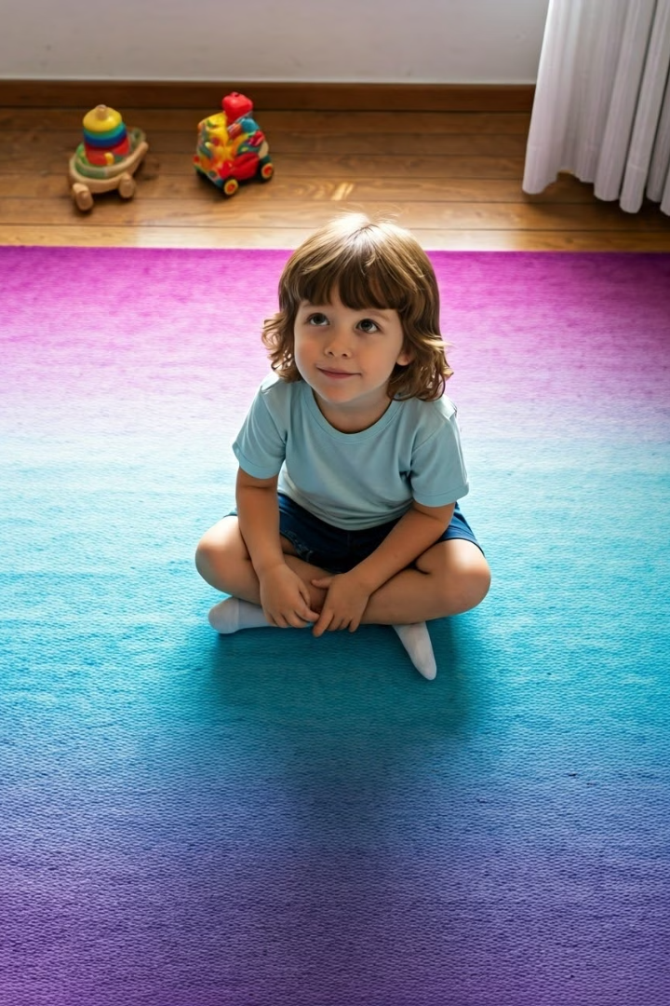
Otoriter Tutumun Çocuk Üzerindeki Etkileri
1
Duygusal Gelişim
Çocuklarda, sürekli kontrol ve baskı altında kalma nedeniyle düşük öz saygı, güvensizlik ve anksiyete gelişebilir. Çocuklar, ebeveynlerinin onayını kazanmak için sürekli bir baskı altında hissedebilirler ve kendi düşüncelerini veya fikirlerini ifade etmekten kaçınabilirler.
Sosyal Gelişim
2
Çocukların başkalarıyla sağlıklı iletişim kurma becerileri olumsuz etkilenebilir. Empati kuramama, başkalarının düşüncelerine saygı duymama ve tartışma çözümleme becerilerinin gelişmemesi gibi sorunlar yaşayabilirler.
Akademik Başarı
Otoriter tutum, çocuklarda öğrenmeye karşı isteksizlik ve motivasyon eksikliği yaratabilir. Öğrenme süreci zorlayıcı ve stresli hale gelebilir.
3
Notes:
7

Slide 5


Aşırı İzin Verici Anne Baba Tutumu
İzin verici anne baba tutumu, çocuklarına çok fazla özgürlük veren, disiplin konusunda gevşek bir tutum sergileyen ve sınır koymaktan kaçınan bir yaklaşımı ifade eder. Bu tutumda, çocuklar kendi kararlarını verirler, sınırlı sayıda kural vardır ve çocukların ebeveynleriyle anlaşmazlığa düşmeleri yaygındır. Bu yaklaşım, özgürlük ve bağımsızlık vurgular, ancak çocukların sınırlar olmadan yetişmesi bazı dezavantajlar doğurabilir.
Olumsuz Etkiler
Çocukların disiplin sorunları yaşaması, sınır tanımaması, sorumsuzluk ve başkalarına saygısızlık gibi sorunlarla karşılaşması olasıdır. Bu tutum, çocuklarda kendine güven eksikliği ve özgüvensizliğe yol açabilir.
Örnek Davranışlar
Çocukların her isteğine evet demek, cezalandırmaktan kaçınmak, çocuklara sürekli şımartmak.
Notes:
4

Slide 6




Aşırı İzin Verici Tutumun Çocuk Üzerindeki Etkileri
Disiplin Sorunları
Çocukların kurallara uymakta zorlanması, başkalarının haklarına saygı duymaması ve davranışlarını kontrol etmekte güçlük çekmesi olasıdır.
Sorumsuzluk
Çocuklar, görevlerini yerine getirmekten kaçınabilir, zaman yönetimi konusunda zorluk yaşayabilir ve sorumluluk almaktan çekinebilirler.
Özgüven Eksikliği
Çocuklar, başkalarının onayı olmadan kendi kararlarını verme konusunda zorluk çekebilir ve bu da özgüven eksikliğine ve güvensizliğe yol açabilir.
Notes:
8

Slide 7

İlgisiz Anne Baba Tutumu
İlgisiz anne baba tutumu, çocuklarına duyarsız, mesafeli ve ilgisiz bir yaklaşımı ifade eder. Ebeveynler çocuklarının ihtiyaçlarına ve duygularına duyarlı olmaz, çocukları ile duygusal bir bağ kurmazlar ve çocuklarının hayatlarında aktif bir rol oynamaktan kaçınırlar. Bu tutum, çocukların duygusal ve sosyal gelişimini olumsuz etkiler. Çocuklar kendilerini yalnız ve değersiz hissedebilirler.
İlgisiz ebeveynlik, hem kontrolün hem de ilginin bulunmadığı oldukça olumsuz bir yaklaşımı ifade eder. Bu tutumda çocuk ihmal edilir ve istismar, suç veya anti-sosyal davranışlara karşı savunmasız hale gelir, bu da çocuk için oldukça yıpratıcıdır. İlgisiz ebeveynler, çocuklarından çok kendi hayatlarına ve ihtiyaçlarına odaklanırlar. Bu tür ailelerde, çocuklar her konuda kendi başlarına karar almak zorunda kalır çünkü ebeveynler doğruyu ya da yanlışı öğretmez , bu süreçte çocuklara rehberlik yapılmaz.
Notes:
5

Slide 8

İlgisiz Tutumun Çocuk Üzerindeki Etkileri
İlgisiz anne baba tutumu, çocuklarda duygusal ve sosyal gelişimde önemli aksaklıklara yol açabilir. Çocuklar kendilerini değersiz hissedebilir, duygusal açıdan yalnız kalabilir ve başkalarıyla sağlıklı ilişkiler kurmakta zorluk yaşayabilirler.
Duygusal Gelişim
Düşük öz saygı, güvensizlik, yalnızlık, depresyon ve anksiyete.
Sosyal Gelişim
Başkalarıyla sağlıklı ilişkiler kurma güçlüğü, empati eksikliği, sosyal becerilerde yetersizlik.
Akademik Başarı
Motivasyon eksikliği, öğrenmeye ilgi kaybı, düşük akademik performans.
Sağlık
Ruhsal ve fiziksel sağlık sorunları, madde bağımlılığı, yeme bozuklukları.
Notes:
9

Slide 9

Tutarsız Aile Tutumu
Ebeveynlerin aynı duruma farklı tepkiler vermesi ya da ebeveynlerden birinin bir zamanlar doğru bulduğu bir davranışı daha sonra yanlış olarak değerlendirmesi, çocukta karışıklığa neden olabilir. Bu durumda çocuk, hangi davranışın gerçekten doğru ya da yanlış olduğunu net bir şekilde anlamakta zorlanır. Ayrıca, ebeveynlerin bu tutarsız tepkileri, çocuğun onlara olan güvenini sarsabilir ve çocuk, ebeveynlerinin davranışlarına karşı çekingen ya da güvensiz bir tavır geliştirebilir.

Slide 10
Tutarsız Aile Tutumunun Etkileri
  Davranışına nasıl tepki verileceğini bilmeyen bu bireyler tedirginlik ve kararsızlık yaşamaktadırlar.
  Olaylar karşısında ya aşırı kabullenici ya da aşırı reddedici bir kişilik özellikleri göstermektedirler.
Duygusal
Etkiler
  Bu tutarsızlık içinde büyüyen çocukların davranışları da tutarsız olmaktadır.
  Yapmış oldukları davranışlara farklı tepkiler verildiğinden, bu davranışlara yönelik pekiştireçleri öğrenememektedirler.
Davranışsal
Etkiler

Slide 11
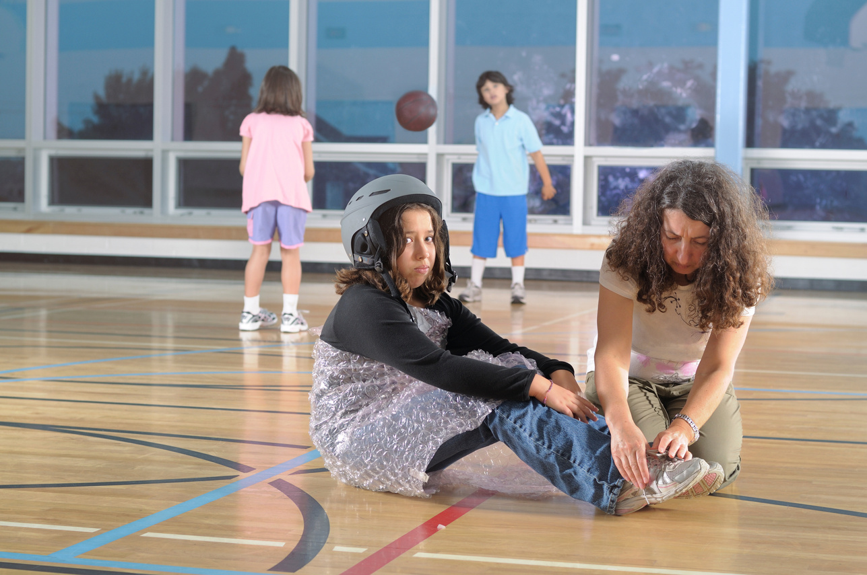
Aşırı Koruyucu Aile Tutumu
Aşırı korumacı tutuma sahip ebeveynler, çocuğun seçimlerini kendileri belirler; ne giyeceğine, hangi kitabı okuyacağına veya hangi televizyon programını izleyeceğine karar verirler. Anne babası tarafından aşırı korunan ve tüm ihtiyaçları karşılanan bir çocuk, özdenetim geliştirme konusunda sorun yaşayabilir.
Bu tür ailelerde, çocuklarının büyüdüğünü kabul etmekte zorlanan ebeveynlerin aşırı endişe ve korumacı olma durumu, çocuk üzerinde baskı oluşturur. Böyle bir ortamda, çocuğun bağımsızlık kazanma süreci gecikir ve bu da kişilik gelişimini olumsuz yönde etkileyebilir.

Slide 12

Aşırı Koruyucu Aile Tutumunda Yetişen Çocuklar:
  Tek başlarına karar vermekte zorlanırlar.
  Bağımlılık geliştirme olasılıkları yüksektir.
  Özgüvenleri düşük olabilir.
  Sosyal ilişkilerinde onay ihtiyacı çok yüksek olduğundan öz saygıları düşük olur.
  Sorunları daha çok aile tarafından çözüldüğü için kendi başına sorun çözme becerileri düşük olabilir, sınıfta sıklıkla şikayet getiren çocuk konumundadırlar.

Slide 13





Demokratik Anne Baba Tutumu
Demokratik anne baba tutumu, çocukların düşüncelerine değer veren, iletişimi teşvik eden, sınırlar koyan ancak esnek olan, çocuklarına sorumluluk ve bağımsızlık kazandıran bir yaklaşımı ifade eder. Bu tutumda, çocuklar ebeveynleriyle açıkça iletişim kurarlar, fikirlerini ifade edebilirler ve karar verme süreçlerine katılırlar. Demokratik ebeveynlik, çocukların sağlıklı bir şekilde gelişmelerine, kendine güven duymalarına ve toplumun aktif üyeleri olmalarına yardımcı olur.
Empati
İletişim
Destek
Sorumluluk
Çocukların duygularını anlama ve onlara saygı duyma.
Çocuklarla açık ve etkili iletişim kurma, düşüncelerini dinleme ve fikir alışverişinde bulunma.
Çocukları hedeflerine ulaşmalarında ve zorluklarla başa çıkmalarında destekleme.
Çocuklara uygun yaşta sorumluluklar verme ve görevlerini yerine getirmelerini sağlama.
Notes:
6

Slide 14



Demokratik Tutumun Çocuk Üzerindeki Etkileri
Demokratik anne baba tutumu, çocukların sağlıklı bir şekilde gelişmelerine, kendine güven duymalarına ve toplumun aktif üyeleri olmalarına yardımcı olur. Çocuklar, ebeveynlerinin desteğini ve güvenini hissederek özgüvenli, bağımsız ve sorumluluk sahibi bireyler olarak yetişirler.
Akademik Başarı
Sosyal Beceriler
Özgüven ve Bağımsızlık
Çocuklar, hedefleri ve hedefleri için sorumluluk almaları teşvik edildiği için öğrenmeye daha istekli olurlar. Akademik başarıları artar.
Çocuklar, başkalarının düşüncelerine değer vermeyi öğrenerek sağlıklı sosyal ilişkiler kurarlar. Empati kurabilme ve iletişim becerileri gelişir.
Çocuklar, kendi kararlarını vermeleri ve kendi hayatlarında sorumluluk almaları teşvik edildiği için özgüvenli ve bağımsız bireyler olarak yetişirler.
Notes:
10

Slide 15

Etkili İletişim İçin Temel İlkeler
1
Açık ve net konuşmak
2
Aktif dinleme
Duygularınızı ve düşüncelerinizi açık ve net bir şekilde ifade edin. Karşı tarafın anlaması için çaba gösterin.
Karşı tarafı dikkatle dinleyin, sadece kelimeleri değil, duygusal mesajları da anlamaya çalışın.
3
Empati kurmak
4
Saygılı iletişim
Karşı tarafın bakış açısını anlamaya çalışın, duygularına saygı duyun.
Saygılı bir dil kullanın, karşılıklı saygı iletişimi güçlendirir.
Notes:
12

Slide 16

Ergenlik Döneminde Yaşanan İletişim Zorlukları ve Ergen Psikolojisini Anlamak
Bağımsızlık arayışı
Kimlik arayışı
Duygusal dalgalanmalar
Ergenler, kendi kararlarını almak ve bağımsız hareket etmek isterler. Bu da çatışmalara yol açabilir.
Ergenler, kim olduklarını keşfederken, aileleriyle çatışabilirler. Değişen ihtiyaçlar ve beklentiler iletişimde zorluk yaratabilir.
Hormonal değişimler nedeniyle ergenler, yoğun duygusal dalgalanmalar yaşayabilirler. Bu da iletişimde zorluk çıkarabilir.
Notes:
13

Slide 17

Ergenlik Döneminde Yaşanan İletişim Zorlukları ve Ergen Psikolojisini Anlamak
Sosyal baskılar
Ergenler, arkadaşlarının ve sosyal medya etkilerinin baskısı altında kalabilirler. Bu da aile ilişkilerini etkileyebilir.
Gelecek kaygısı
Ergenler, gelecek hakkında endişelenebilirler. Eğitim, kariyer ve ilişkiler konusunda belirsizlik, iletişimde zorluk yaratabilir.
ÖNERİ:
‘’Aile İletişim Sözleşmesi’’ yaparak aile bireylerinin birbirleriyle nasıl iletişim kuracaklarına dair ortak kuralların belirlenmesi iletişimi güçlendirebilir.
Notes:
14

Slide 18

Sağlıklı Anne Baba Tutumu İçin Öneriler
Her çocuğun ihtiyaçları farklıdır ve ebeveynlik tarzı da bu ihtiyaçlara göre değişebilir. En önemli şey, çocuğunuza sevgi, ilgi, destek ve güven sağlamak, onunla sağlıklı bir iletişim kurmaktır. Çocuğunuzun duygularını, düşüncelerini ve ihtiyaçlarını anlamaya çalışın, ona özgürlük verin ancak sınırlar koymaktan da çekinmeyin.
1
İletişimi Önceleyin
2
Destek Olun
Çocuğunuzla açık, dürüst ve anlayışlı bir iletişim kurun. Onun düşüncelerini ve duygularını dinleyin ve ona da sizi dinlemesini öğretin.
Çocuğunuzu hedeflerine ulaşmasında ve zorluklarla başa çıkmasında destekleyin. Onun başarılarını kutlayın ve hatalarından ders çıkarmak için yardımcı olun.
3
Sınırlar Belirleyin
4
Özgürlük Verin
Çocuğunuzun sağlıklı bir şekilde gelişmesi için ona sınırlar koyun. Bu sınırlar, güvenli ve düzenli bir ortam sağlamanızda yardımcı olacaktır.
Çocuğunuza uygun yaşta sorumluluklar verin ve kendi kararlarını vermesine izin verin. Bu, bağımsızlık ve özgüven kazanmasına yardımcı olacaktır.
Notes:
11

Slide 19

Dinleme Becerisinin Geliştirilmesi
Göz teması kurmak
Söz kesmemek
Karşı tarafa dikkat gösterdiğinizi göstermek için göz teması kurun.
Karşı tarafı bitirmesine izin verin ve düşüncelerini tam olarak ifade etmesine olanak sağlayın.
Anlayışlı sorular sormak
Yargılamaktan kaçınmak
Karşı tarafın söylediklerini gerçekten anladığınızdan emin olmak için açıklayıcı sorular sorun.
Karşı tarafı yargılamayın. Düşüncelerine ve duygularına saygı duyun.
Notes:
15

Slide 20





Empati Kurmanın Faydaları
Daha güçlü bağlar
Empati kurmak, aile üyeleri arasında daha derin ve anlamlı bir bağ kurmaya yardımcı olur.
Çatışmaları azaltmak
Karşı tarafın duygularını anlamak, çatışmaları azaltır ve sorunların daha kolay çözülmesine yardımcı olur.
Daha sağlıklı iletişim
Empati, karşılıklı anlayışı artırarak daha sağlıklı ve verimli bir iletişim sağlar.
Daha güçlü aile ilişkileri
Empati, aile içinde sevgi, saygı ve anlayışı besleyerek daha güçlü ve sağlıklı ilişkiler kurulmasına yardımcı olur.
Notes:
16

Slide 21



Çatışma Yönetimi Tekniklerini Kullanın
Sakin kalmak
Ortak bir çözüm bulmak
Empati kurmak
Kızgınlık anında sakin kalmaya çalışın. Derin nefes alın ve düşünmeden hareket etmeyin.
Çatışmanın her iki tarafın ihtiyaçlarını karşılayan bir çözümle çözülmesi için çalışın.
Karşı tarafın bakış açısını anlamaya çalışın, duygularına saygı duyun.
Notes:
18

Slide 22





Sınırsız Teknoloji Kullanımının Aile İçi İletişime Olumsuz Etkileri Bulunabilir
Ekran süresini sınırlamak
Sosyal medya kullanımını denetlemek
Aile zamanı yaratmak
Açık ve dürüst iletişim
Teknolojiden uzaklaşarak aile olarak zaman geçirmek, bağların güçlenmesine yardımcı olur. Birlikte yemek yemek, oyun oynamak, film izlemek gibi aktiviteler yapılabilir.
Teknoloji kullanımına ilişkin kurallar ve sınırlar, çocuklarla açık ve dürüst bir şekilde konuşulmalıdır.
Aşırı teknoloji kullanımı, aile ilişkilerine zarar verebilir. Ekran süresini sınırlamak, daha fazla zamanı birlikte geçirmenizi sağlar. Ekran süresini sınırlama konusunda ebeveynlerin çocuklara örnek olması önemlidir.
Sosyal medya kullanımı, çocukların ruh sağlığına ve aile ilişkilerine olumsuz etkilerde bulunabilir. Aileler, çocuklarının sosyal medya kullanımını denetlemeli ve sağlıklı sınırlar koymalıdır.
Notes:
19

Slide 23

İZMİR İL MİLLİ EĞİTİM MÜDÜRLÜĞÜ
TEŞEKKÜRLER

Slide 24
Kaynakça
  Cüceloğlu, D. İletişim donanımları. Remzi Kitabevi, İstanbul, 2002.
  Kocaman, V. Çocuklarda İletişim Becerilerini Artırma Yöntemleri. Yüksek Lisans Tezi (Basılmamış), Beykent Üniversitesi Sosyal Bilimler Enstitüsü, İstanbul 2006
  Çağdaş, A. Anne-baba çocuk iletişimi. Nobel Yayın Dağıtım, Ankara, 2002.

